Slide 1
Matriz de actividades: organizando el aprendizaje a lo largo del día
Español/Spanish
ENERO 2012 V. 1

Slide 2
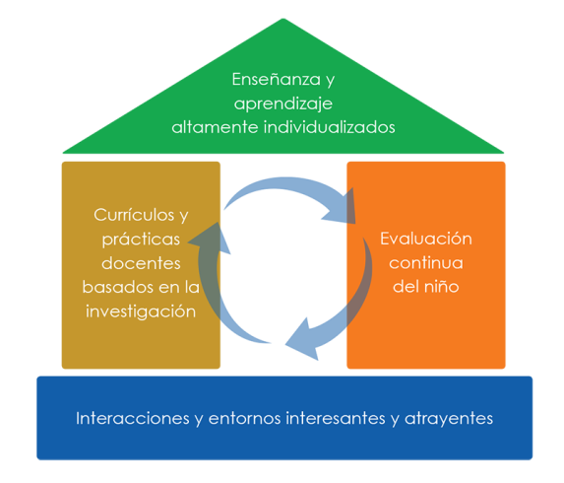
Enfoque en el techo
MARCO PARA LA PRÁCTICA EFECTIVA
EN APOYO A LA PREPARACIÓN PARA
LA ESCUELA PARA TODOS LOS NIÑOS
Matriz de actividades: Organizando el aprendizaje a lo largo del día

Slide 3
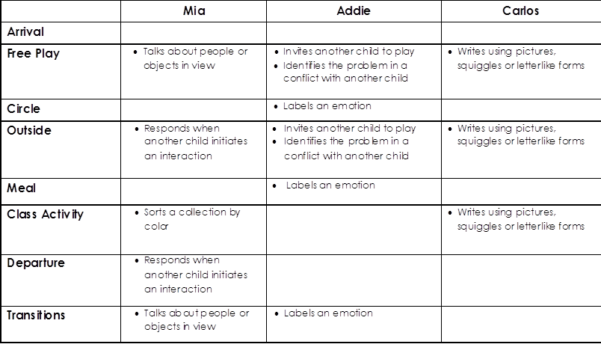
Matriz de actividades
Mia
Addie
Carlos
Llegada
Juego libre
Habla sobre las personas o los objetos que están a la vista
Invita a otro niño a jugar
Identifica el problema en un conflicto con otro niño
Escribe usando dibujos, garabatos o formas similares a letras
Círculo
Identifica una emoción
Afuera
Responde cuando otro niño inicia una interacción
Invita a otro niño a jugar
Identifica el problema en un conflicto con otro niño
Escribe usando dibujos, garabatos o formas similares a letras
Comida
Identifica una emoción
Actividad
en clase
Ordena una colección por color
Escribe usando dibujos, garabatos o formas similares a letras
Salida
Responde cuando otro niño inicia una interacción
Transiciones
Habla sobre las personas o los objetos que están a la vista
Identifica una emoción

Slide 4
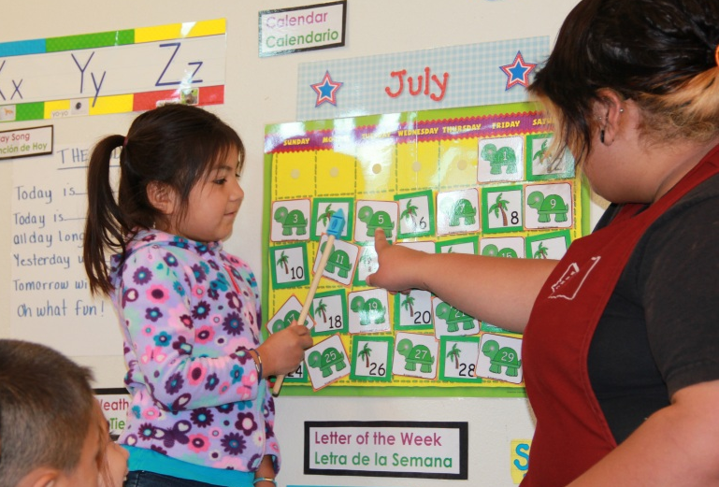
Una matriz de actividades
1. Es un modo efectivo de
organizar las oportunidades
de enseñanza y aprendizaje.
2. Maximiza el tiempo de aprendizaje,
planificando para que la
enseñanza se produzca a lo largo
de todaslas actividades, rutinas
y transiciones.
3. Ayuda a que todo el personal tome conciencia de los objetivos de aprendizaje individuales de los niños.
4. Acopla el objetivo de aprendizaje del niño con la actividad.
5. Se puede implementar para cualquier niño, pero es especialmente útil para aquellos que necesitan apoyo extra.

Slide 5
Crear una matriz de actividades
Paso 1: Incluya las actividades y los momentos del día en la columna de la izquierda del cuadro.
Paso 2: Incluya a los niños en la fila superior.
 | Mia | Addie
Llegada
Juego libre
Círculo
Afuera
Comida
Actividad en clase
Salida
Transiciones
Habla sobre las personas o los objetos que están a la vista
Responde cuando otro niño inicia una interacción
Invita a otro niño a jugar
Identifica el problema en un conflicto con otro niño
Habla sobre las personas o los objetos que están a la vista
Identifica una emoción
Notes:
8/13/08

Slide 6
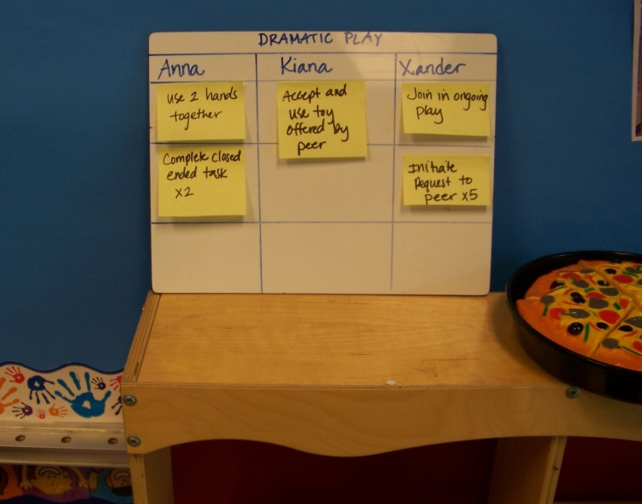
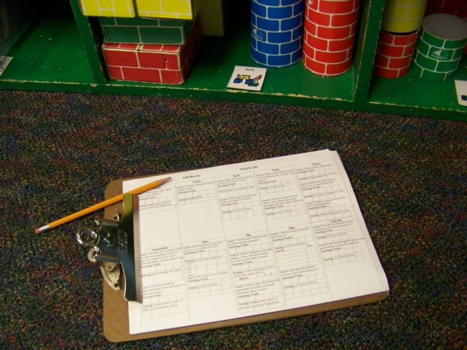
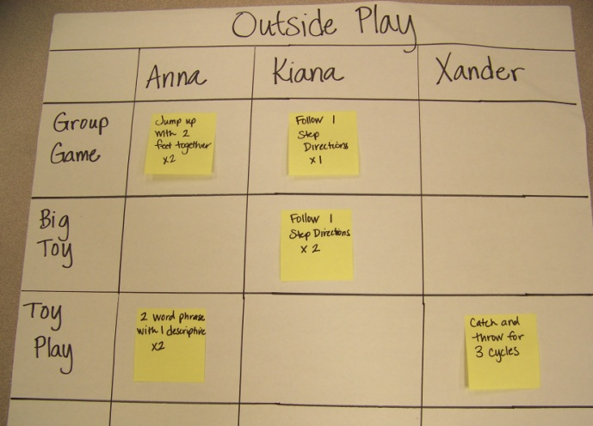
Adaptarlo a su modo
Notes:
8/13/08

Slide 7
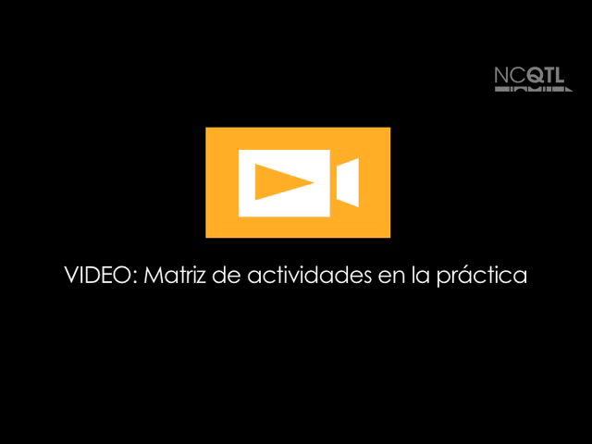
video
VIDEO: Matriz de actividades en la práctica
Notes:
7

Slide 8
Consejos para la implementación: Comenzar poco a poco
 | Mia
Llegada
Juego libre | Habla sobre las personas o los objetos que están a la vista
Círculo
Afuera | Responde cuando otro niño inicia una interacción
Comida
Actividad en clase | Ordena una colección por color
Salida | Responde cuando otro niño inicia una interacción
Transiciones | Habla sobre las personas o los objetos que están a la vista
Addie
Invita a otro niño a jugar Identifica el problema en un conflicto con otro niño
Identifica una emoción
Invita a otro niño a jugar Identifica el problema en un conflicto con otro niño
Identifica una emoción
Identifica una emoción
Carlos
Escribe utilizando dibujos, garabatos o formas similares a letras
Escribe utilizando dibujos, garabatos o formas similares a letras
Escribe utilizando dibujos, garabatos o formas similares a letras

Slide 9
Consejos para la implementación: comenzar de a poco
 | Mia | Addie | Carlos
Llegada
Juego libre | Habla sobre las personas o los objetos que están a la vista | Invita a otro niño a jugar Identifica el problema en un conflicto con otro niño | Escribe utilizando dibujos, garabatos o formas similares a letras
Círculo |  | Identifica una emoción
Afuera | Responde cuando otro niño inicia una interacción | Invita a otro niño a jugar Identifica el problema en un conflicto con otro niño | Escribe utilizando dibujos, garabatos o formas similares a letras
Comida |  | Identifica una emoción
Actividad en clase | Ordena una colección por color |  | Escribe utilizando dibujos, garabatos o formas similares a letras
Salida | Responde cuando otro niño inicia una interacción
Transiciones | Habla sobre las personas o los objetos que están a la vista | Identifica una emoción

Slide 10
Consejos para la implementación:
¡Hacer que funcione para usted!
 | Mia | Addie | Carlos
Llegada
Juego libre | Habla sobre las personas o los objetos que están a la vista | Invita a otro niño a jugar Identifica el problema en un conflicto con otro niño | Escribe utilizando dibujos, garabatos o formas similares a letras
Círculo |  | Identifica una emoción
Afuera | Responde cuando otro niño inicia una interacción | Invita a otro niño a jugar Identifica el problema en un conflicto con otro niño | Escribe utilizando dibujos, garabatos o formas similares a letras
Comida |  | Identifica una emoción
Actividad en clase |  |  | Escribe utilizando dibujos, garabatos o formas similares a letras
Salida | Responde cuando otro niño inicia una interacción
Transiciones | Habla sobre las personas o los objetos que están a la vista | Identifica una emoción
Ordena una colección
por color
Ordena una colección
por color

Slide 11

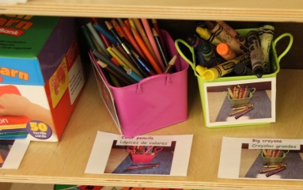
Consejos para la implementación:
Proporcionar los materiales correctos
 | Mia | Addie | Carlos
Llegada
Juego libre | Habla sobre las personas o los objetos que están a la vista | Invita a otro niño a jugar Identifica el problema en un conflicto con otro niño | Escribe utilizando dibujos, garabatos o formas similares a letras
Círculo |  | Identifica una emoción
Afuera | Responde cuando otro niño inicia una interacción | Invita a otro niño a jugar Identifica el problema en un conflicto con otro niño | Escribe utilizando dibujos, garabatos o formas similares a letras
Comida |  | Identifica una emoción
Actividad en clase | Ordena una colección por color |  | Escribe utilizando dibujos, garabatos o formas similares a letras
Salida | Responde cuando otro niño inicia una interacción
Transiciones | Habla sobre las personas o los objetos que están a la vista | Identifica una emoción

Slide 12
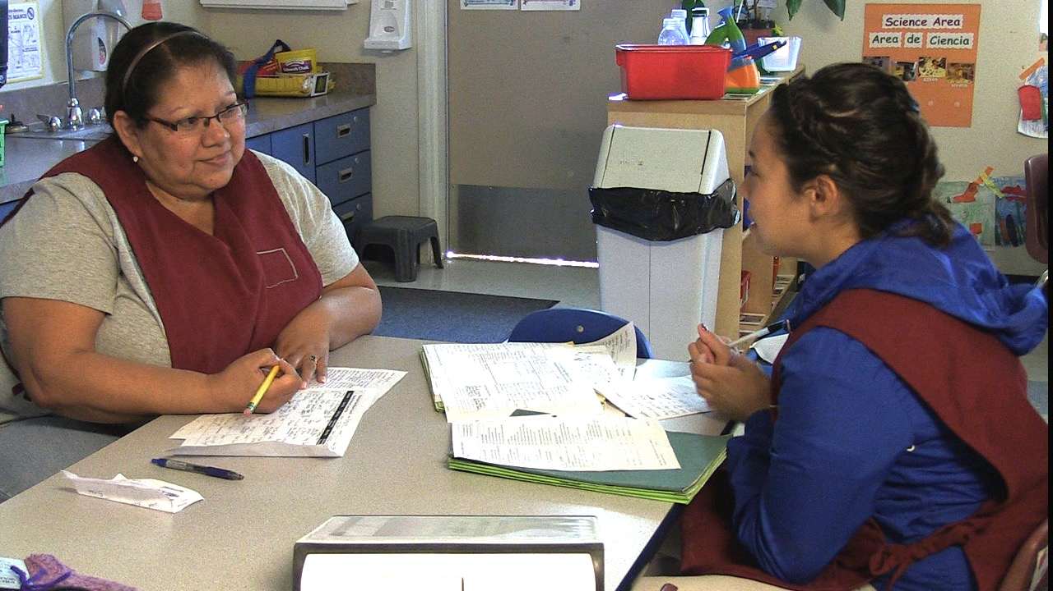
Consejos para la implementación:
Repasar las oportunidades de aprendizaje

Slide 13
Repaso
Maximice el tiempo de aprendizaje organizando las oportunidades para
el aprendizaje.
Todo el personal puede participar en
la enseñanza.
El formato se puede realizar de diversos modos para adaptarse mejor a su salón de clases.

Slide 14

Si desea más información, escríbanos a: NCQTL@UW.EDU o llámenos al 877-731-0764
Este documento fue preparado por el Centro Nacional para la Enseñanza y el Aprendizaje de Calidad para el Departamento de Salud y Servicios Humanos
de los Estados Unidos, Administración para Niños y Familias, Oficina Nacional de Head Start, con la subvención #90HC0002.

